Slide 1
Консультация для родителей «Чем занять ребенка на зимних каникулах»

Slide 2
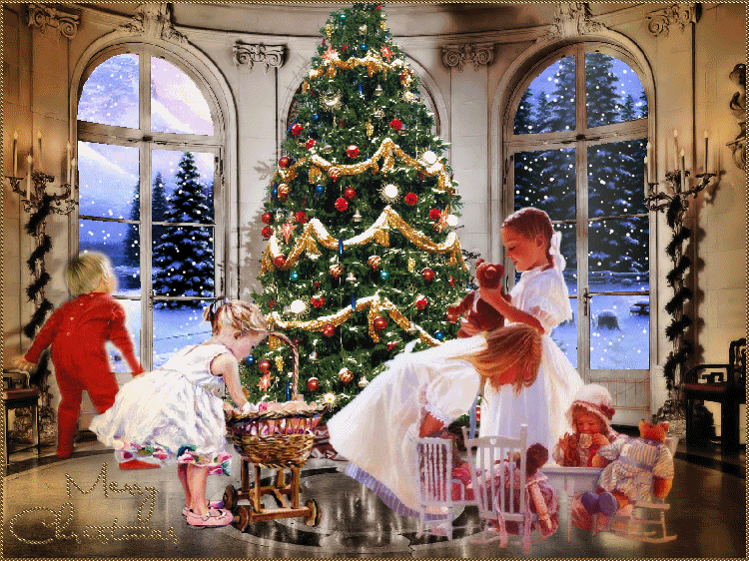
«Новогодние праздники — это сказочное время не только для детей, но и для их родителей. Ведь это отличная возможность вспомнить свое детство, повеселиться от души, а еще сблизиться с детьми и стать для них настоящими друзьями.»

Slide 3
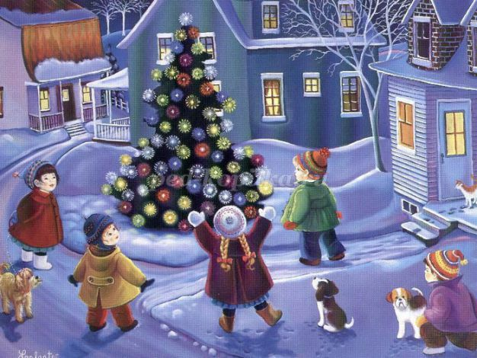
Сходите с ребенком на новогоднюю елку.
Даже если вы уже побывали на утреннике в детском саду— не беда! Вы всегда можете сходить с ребенком на новогоднюю елку в парк или в любое заведение, которое проводит праздничные программы. Поверьте, такое мероприятие доставит всем массу удовольствия! Детские глаза будут сиять от радости, а родители, как в детстве, с удовольствием будут водить хороводы и кричать: «Елочка, зажгись!»

Slide 4
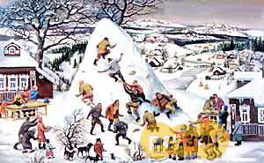
Все на прогулку!
В современном мире родителям редко доводится активно проводить время на улице с детьми. Поэтому отложите все дела и повеселитесь от души всей семьей. Можно отправиться с санками на горку или поиграть в снежки, весело побарахтаться в снегу , вспомнить все , во что раньше было сыграно ,например известная игра «Царь- Горы».

Slide 5
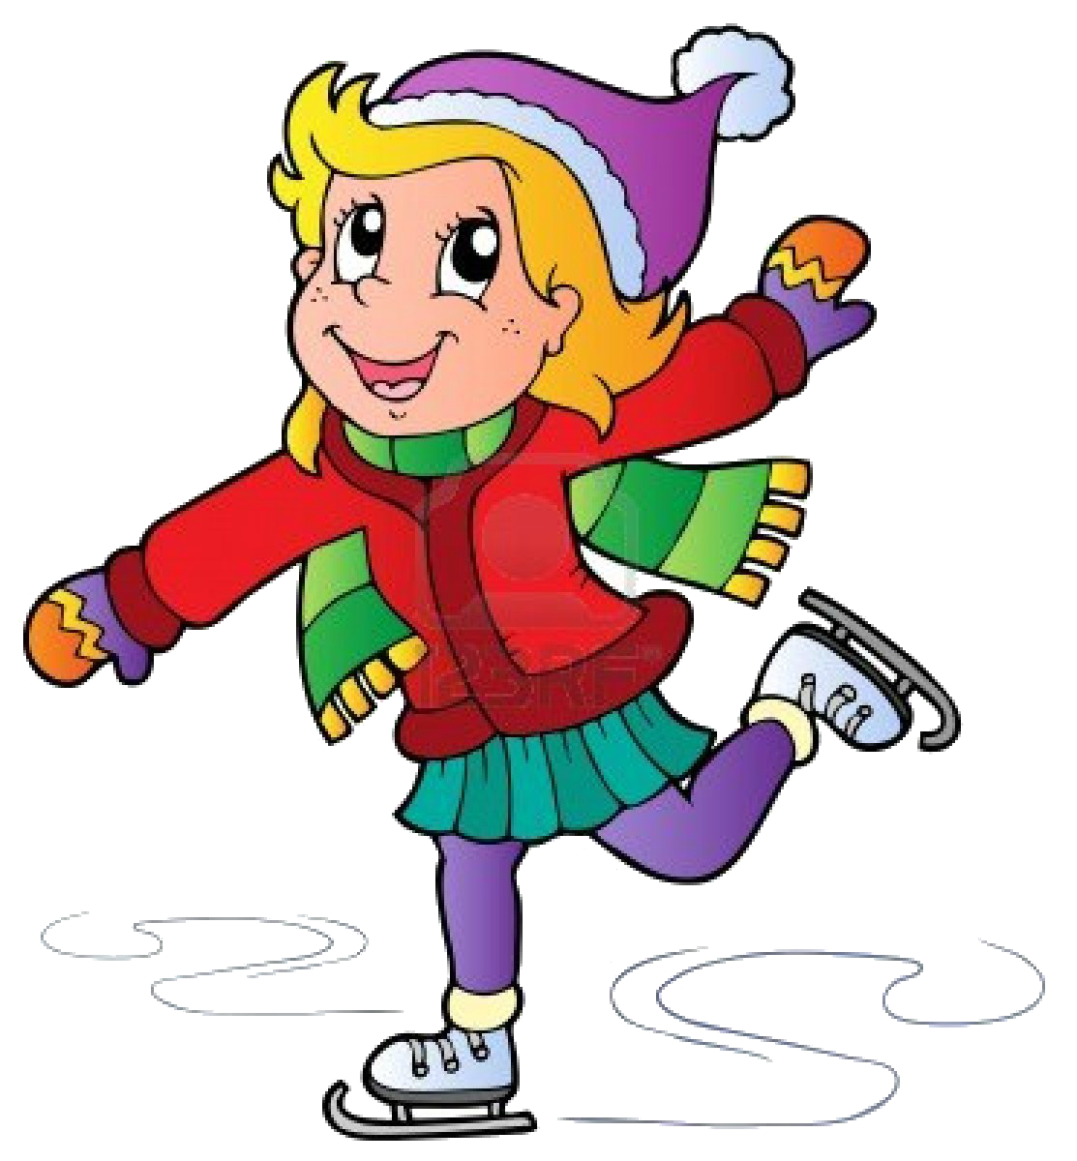
Заняться спортом.
Например покататься на коньках ? Что же останавливает ? Тогда отправляйтесь на крытый каток , здесь можно взять коньки на прокат. Кстати кататься на коньках не только полезно для здоровья, но и для развития интеллекта. Кроме того при катании на коньках необходимо сохранять равновесие, активно развивается вестибулярный аппарат. Если ребенок неуверенно стоит на коньках, зимние каникулы — прекрасное время, чтобы научить его кататься.

Slide 6
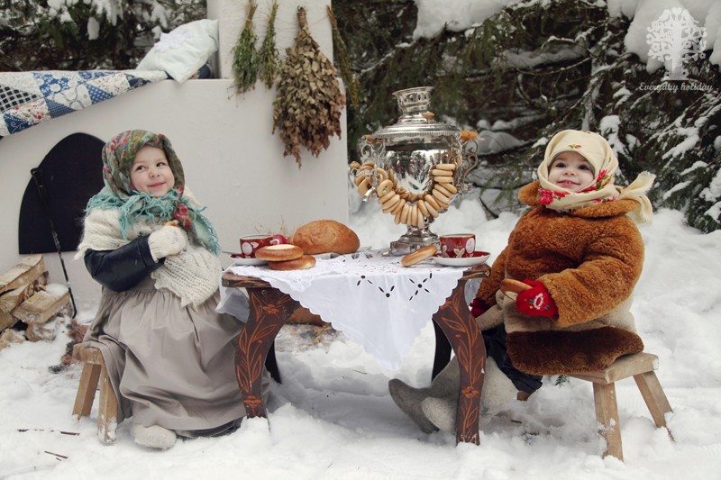
Фотосессия на природе
Возьмите с собой на прогулку фотоаппарат и устройте зимнюю семейную фотосессию. В перерыве между съемкой можно организовать пикник: подготовьте чай в термосе, возьмите с собой бутерброды, сладости. У детей останутся незабываемые впечатления!

Slide 7
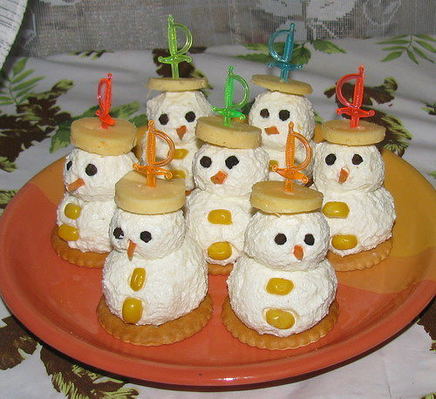
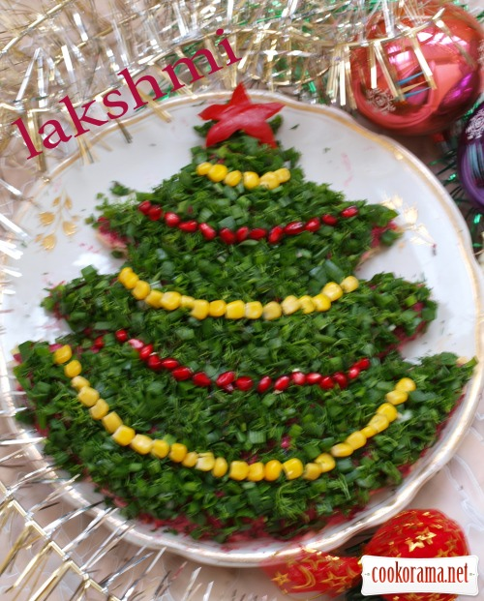
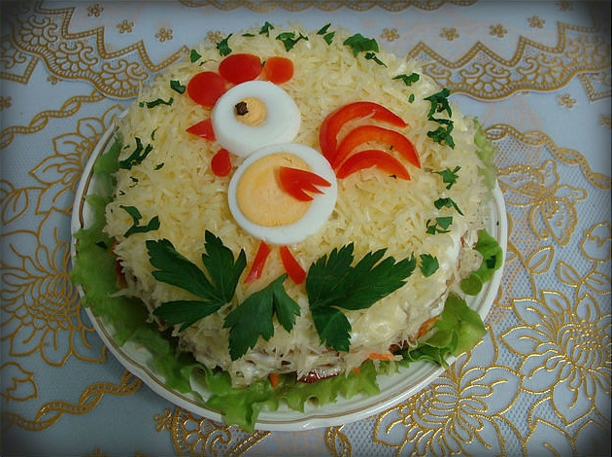
Приготовьте что-нибудь вкусненькое
Дети обожают готовить! Кулинарным мастер-классам, на которые в будни у взрослых не хватает времени, можно посвятить все каникулы. Испеките вместе печенье, слепите из теста или фигурки животных, героев мультфильмов, придумайте новый рецепт салата, дайте ему оригинальное название.

Slide 8
Домашние посиделки с пользой
Если уделить детям время, то они будут счастливы и дома. Например, можно своими руками сделать елочные игрушки, гирлянды, флажки, снежинки и прочие праздничные украшения для дома. Можно сделать подарки и открытки для друзей и родственников своими руками.

Slide 9
Итак, во время новогодних праздников можно и нужно отвлечься от работы и полностью посвятить себя семье. Не стесняйтесь впадать в детство и веселиться вместе с вашими малышами, искренне радоваться и удивляться подаркам и новым событиям. Только так вы сможете завоевать их доверие и стать настоящими друзьями!

